Slide 1
PENGOLAHAN BAHASA ALAMI (A) · PROYEK AKHIR
Analisis Sentimen Publik terhadap Erupsi Gunung Api di Indonesia (2021–2025)
Menggunakan Named Entity Recognition dan Rule-Based Sentiment Analysis
Mata Kuliah
Pengolahan Bahasa Alami (A)
Dosen Pengampu
Assoc. Prof. Dr. Ir. Aris Tjahyanto, M.Kom
Tanggal
5 November 2026
Anggota Kelompok dan Pembagian Tugas
Aldani Prasetyo (5026231035)
Data Preparation (Scraping, Cleaning, Cleansing)
Muhammad Sahril (5026231049)
First Analysis (IndoBERT NER Fine-Tuning)
Naufal Zaky Nugraha (5026231082)
Second Analysis (Sentiment Rules Pipeline)
Azhar Aditya Pratama (5026231084)
Evaluation & Synthesis (Test Eval, KG, Presentation)
github.com/00xseya/volcano-sentiment-analysis-Indonesia-2021-2025
Notes:
Pembuka (Azhar): Perkenalan judul, mata kuliah, dan anggota tim beserta perannya. Proyek ini menganalisis komentar YouTube berbahasa Indonesia tentang erupsi gunung api 2021–2025 dengan dua tahap: NER dan analisis sentimen.

Slide 2
Latar Belakang
Indonesia di Cincin Api Pasifik: erupsi sering, reaksi publik besar
1
Ring of Fire
2
Reaksi publik di YouTube
Indonesia berada di Cincin Api Pasifik dengan erupsi berulang setiap tahun.
Komentar video erupsi memuat doa, kritik, duka, dan informasi lapangan.
3
Celah penelitian
4
Mengapa YouTube?
Belum ada analisis NER + sentimen pada komentar erupsi berbahasa Indonesia.
Volume besar, reaksi real-time, demografi pengguna beragam.
Notes:
Azhar: Indonesia memiliki ratusan gunung api dan erupsi terjadi hampir setiap tahun. Setiap erupsi memicu ribuan komentar di YouTube: doa, kritik, pertanyaan, dan informasi. Belum ada studi yang menggabungkan NER dan sentimen pada komentar erupsi berbahasa Indonesia. YouTube dipilih karena volumenya besar, reaksinya real-time, dan penggunanya beragam.

Slide 3
Tujuan Penelitian
Dua tahap analisis dari komentar mentah hingga tren sentimen
1
2
3
NER
Sentimen
Tren 2021–2025
Membangun model NER (IndoBERT) untuk mengekstrak entitas erupsi: gunung, lokasi, bahaya, waktu, pemerintah, aktor sosial.
Membangun pipeline sentimen rule-based yang melabeli komentar negatif, netral, atau positif.
Menganalisis tren sentimen publik pada peristiwa erupsi lima tahun terakhir.
Notes:
Azhar: Tiga tujuan: membangun model NER untuk mengekstrak entitas kegunungapian, membangun pipeline sentimen berbasis aturan, dan menganalisis tren sentimen publik 2021–2025.

Slide 4
Dataset
335 video · 87.840 komentar mentah · 5 tahun
Negatif
Netral
Positif
“hore mampus sok melawan alam bayar tuh pake nyawa”
“pendaki gunung sejati”
“keren sih harusnya mereka dapat penghargaan lebih”
Notes:
Aldani: Data dikumpulkan dengan yt-dlp dari 335 video erupsi. Komentar mentah 87.840 baris. Cleaning (hapus emoji, duplikat, lowercase, nilai kosong) menghasilkan 80.239. Cleansing (filter spam judol, normalisasi slang, perbaikan typo, harmonisasi religius/negasi) menjadi 79.524. Setelah ekstraksi kolom video_title, video_year, text_cleansed diperoleh 64.836 baris sebagai korpus NER.

Slide 5
Metode: Pengumpulan, Preprocessing & Anotasi
Dari komentar mentah menjadi korpus NER berlabel BIO
1
2
3
4
5
6
Scraping
Cleaning
Cleansing
Pre-anotasi
Anotasi
Alignment BIO
yt-dlp, 335 video
emoji, duplikat, lowercase
spam judol, slang, typo, religius
kamus PHRASES
Label Studio, 18.537 (28,6%)
offset karakter → token
6 tipe entitas (13 label BIO)
VOL
LOC
HAZ
TIME
GOV
SOC
Gunung
Lokasi
Bahaya
Waktu
Pemerintah
Aktor sosial
semeru, merapi
lumajang
awan panas
dini hari
PVMBG, BNPB
pendaki, relawan
Notes:
Aldani dan Sahril: Alur: scraping yt-dlp, cleaning, cleansing, pre-anotasi memakai kamus PHRASES, verifikasi manual di Label Studio (18.537 dari 64.836 komentar atau 28,6%), lalu alignment BIO ke token IndoBERT. Skema entitas: VOL, LOC, HAZ, TIME, GOV, SOC (13 label BIO).

Slide 6
Metode: Model NER & Sentimen
Skenario uji coba untuk kedua tahap
NER: IndoBERT
Sentimen: Rule-Based
indobert-base-p1, token classification
13 label (skema BIO)
Fine-tuning 5 epoch
Split train / val / test: 55.101 / 3.054 / 6.681 record
Metrik: precision, recall, F1 (seqeval)
300+ entri leksikon Indonesia
Penanganan negasi dan deteksi doa/religius
Filter spam, skor kepercayaan, flag needs_review
Label: 0 negatif, 1 netral, 2 positif
Gold standard manual: 120 dev + 120 holdout
Notes:
Sahril: IndoBERT-base-p1 untuk token classification, 13 label BIO, 5 epoch, split 55.101/3.054/6.681. Naufal: sentimen rule-based dengan 300+ entri leksikon Indonesia, penanganan negasi, deteksi ekspresi doa/religius, filter spam, dan skor kepercayaan. Setiap komentar mendapat label, confidence, rule trace, dan flag needs_review. Evaluasi memakai gold standard manual: 120 dev dan 120 holdout.

Slide 7
Hasil: Evaluasi NER
Test F1 97,83% pada 6.681 record held-out
Entitas | Precision | Recall | F1 | Support
VOL | 0,9798 | 0,9887 | 0,9842 | 884
SOC | 0,9966 | 0,9916 | 0,9941 | 594
LOC | 0,9600 | 0,9746 | 0,9673 | 394
GOV | 0,9648 | 0,9384 | 0,9514 | 146
TIME | 0,9421 | 0,9580 | 0,9500 | 119
HAZ | 0,8873 | 0,9844 | 0,9333 | 64
Micro Avg | 0,9747 | 0,9818 | 0,9783 | 2.201
Macro Avg | 0,9551 | 0,9726 | 0,9634 | 2.201
98,89%
Validation F1 (3.054)
97,83%
Test F1 (6.681)
Temuan: SOC tertinggi (0,9941); HAZ terendah (0,9333) karena hanya 64 mention. Selisih val–test ±1% → tidak overfitting.
Notes:
Azhar: Validation F1 98,89% dan test F1 97,83%. Selisih kecil menunjukkan tidak ada overfitting. SOC dan VOL tertinggi karena contoh banyak; HAZ terendah (F1 0,9333) karena support hanya 64 mention, precision 0,8873.

Slide 8
Hasil: Analisis Sentimen
64.836 komentar: 57,9% netral · 31,2% positif · 10,9% negatif
84,17%
85,00%
2023: volume tertinggi (20.567), erupsi Marapi
Akurasi Dev (120 baris)
Akurasi Holdout (120 baris)
Notes:
Naufal: Distribusi: netral 37.567, positif 20.210, negatif 7.059. Per tahun, 2023 memiliki volume terbanyak (20.567 komentar, erupsi Marapi) dan jumlah negatif tertinggi (3.035). Akurasi pada gold standard: dev 84,17% (macro F1 0,842), holdout 85,00% (macro F1 0,837).

Slide 9
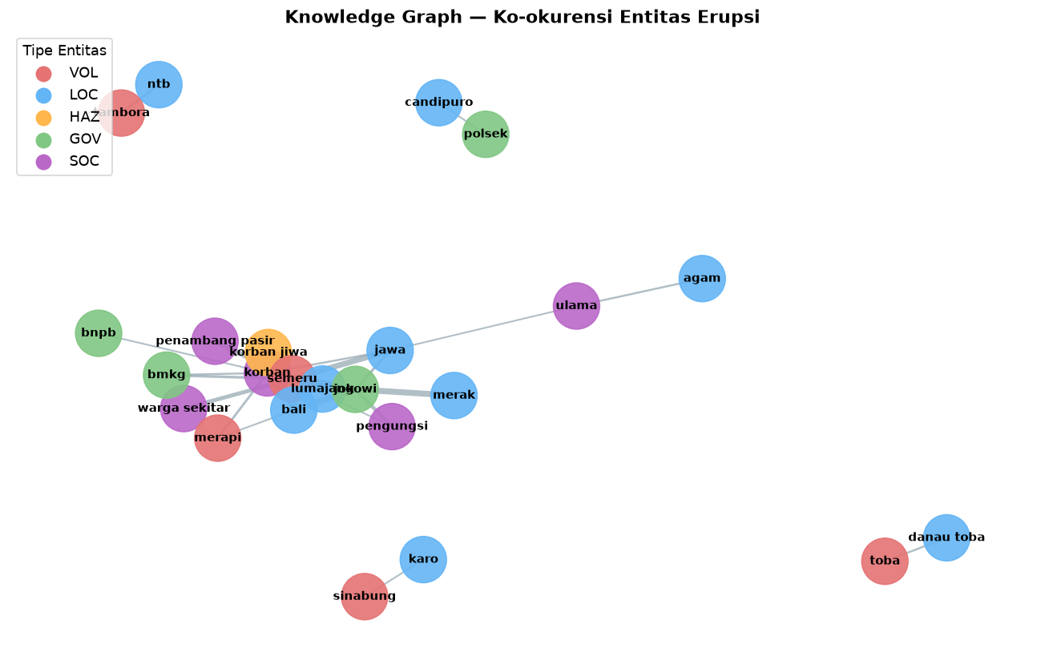
Pembahasan & Knowledge Graph
Pola ko-okurensi entitas dan makna sentimen
Temuan utama
Budaya doa → sentimen positif tinggi (31,2%)
Pelaporan fakta → netral dominan (57,9%)
Negatif terbanyak pada 2023 (Marapi)
Gunung, lokasi, dan aktor sosial sering muncul bersama
Prototipe KG: ko-okurensi entitas (30 relasi terkuat)
Notes:
Azhar: Dominasi netral muncul karena banyak komentar berisi fakta, pertanyaan, atau spam/off-topic. Positif tinggi mencerminkan budaya doa dan ucapan terima kasih. Knowledge graph prototipe dari 10.000 komentar teranotasi menunjukkan keterkaitan gunung, lokasi, dan aktor (BNPB, warga sekitar, pengungsi). Ini prototipe visualisasi.

Slide 10
Kesimpulan & Pekerjaan Lanjutan
97,83%
85,00%
64.836
Test F1 NER (micro)
Akurasi sentimen holdout
Komentar dianalisis
Kesimpulan
Pekerjaan lanjutan
NER kuat di semua 6 entitas; val 98,89%, test 97,83%
Rule-based sentimen cukup akurat (85%) dan dapat ditelusuri
Sentimen publik didominasi netral dan positif (doa)
Classifier sentimen berbasis IndoBERT
Perluasan anotasi di atas 28,6%
Data lintas platform (X, TikTok, Instagram)
Notes:
Azhar: NER kuat di semua entitas (micro F1 97,83%). Sentimen rule-based mencapai 85% pada holdout. Pekerjaan lanjutan: classifier IndoBERT untuk sentimen, anotasi lebih besar, dan data lintas platform. Terima kasih.

